Slide 1


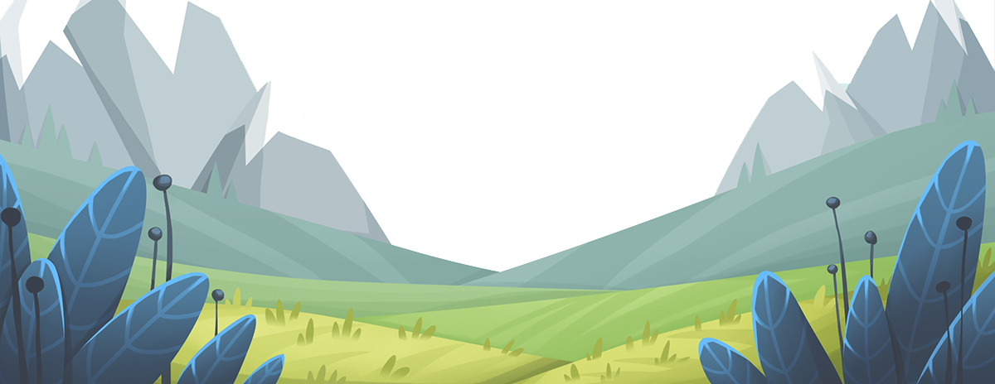
Kể chuyện
Sự tích loài hoa của mùa hạ

Slide 2
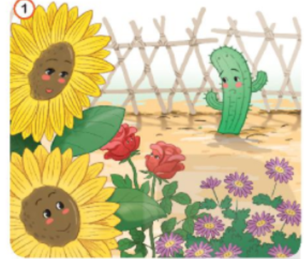
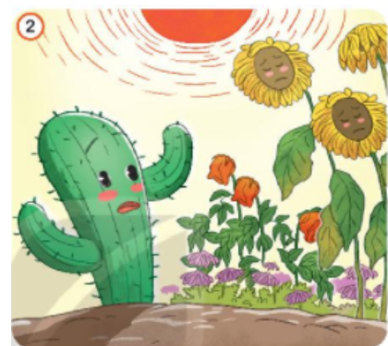
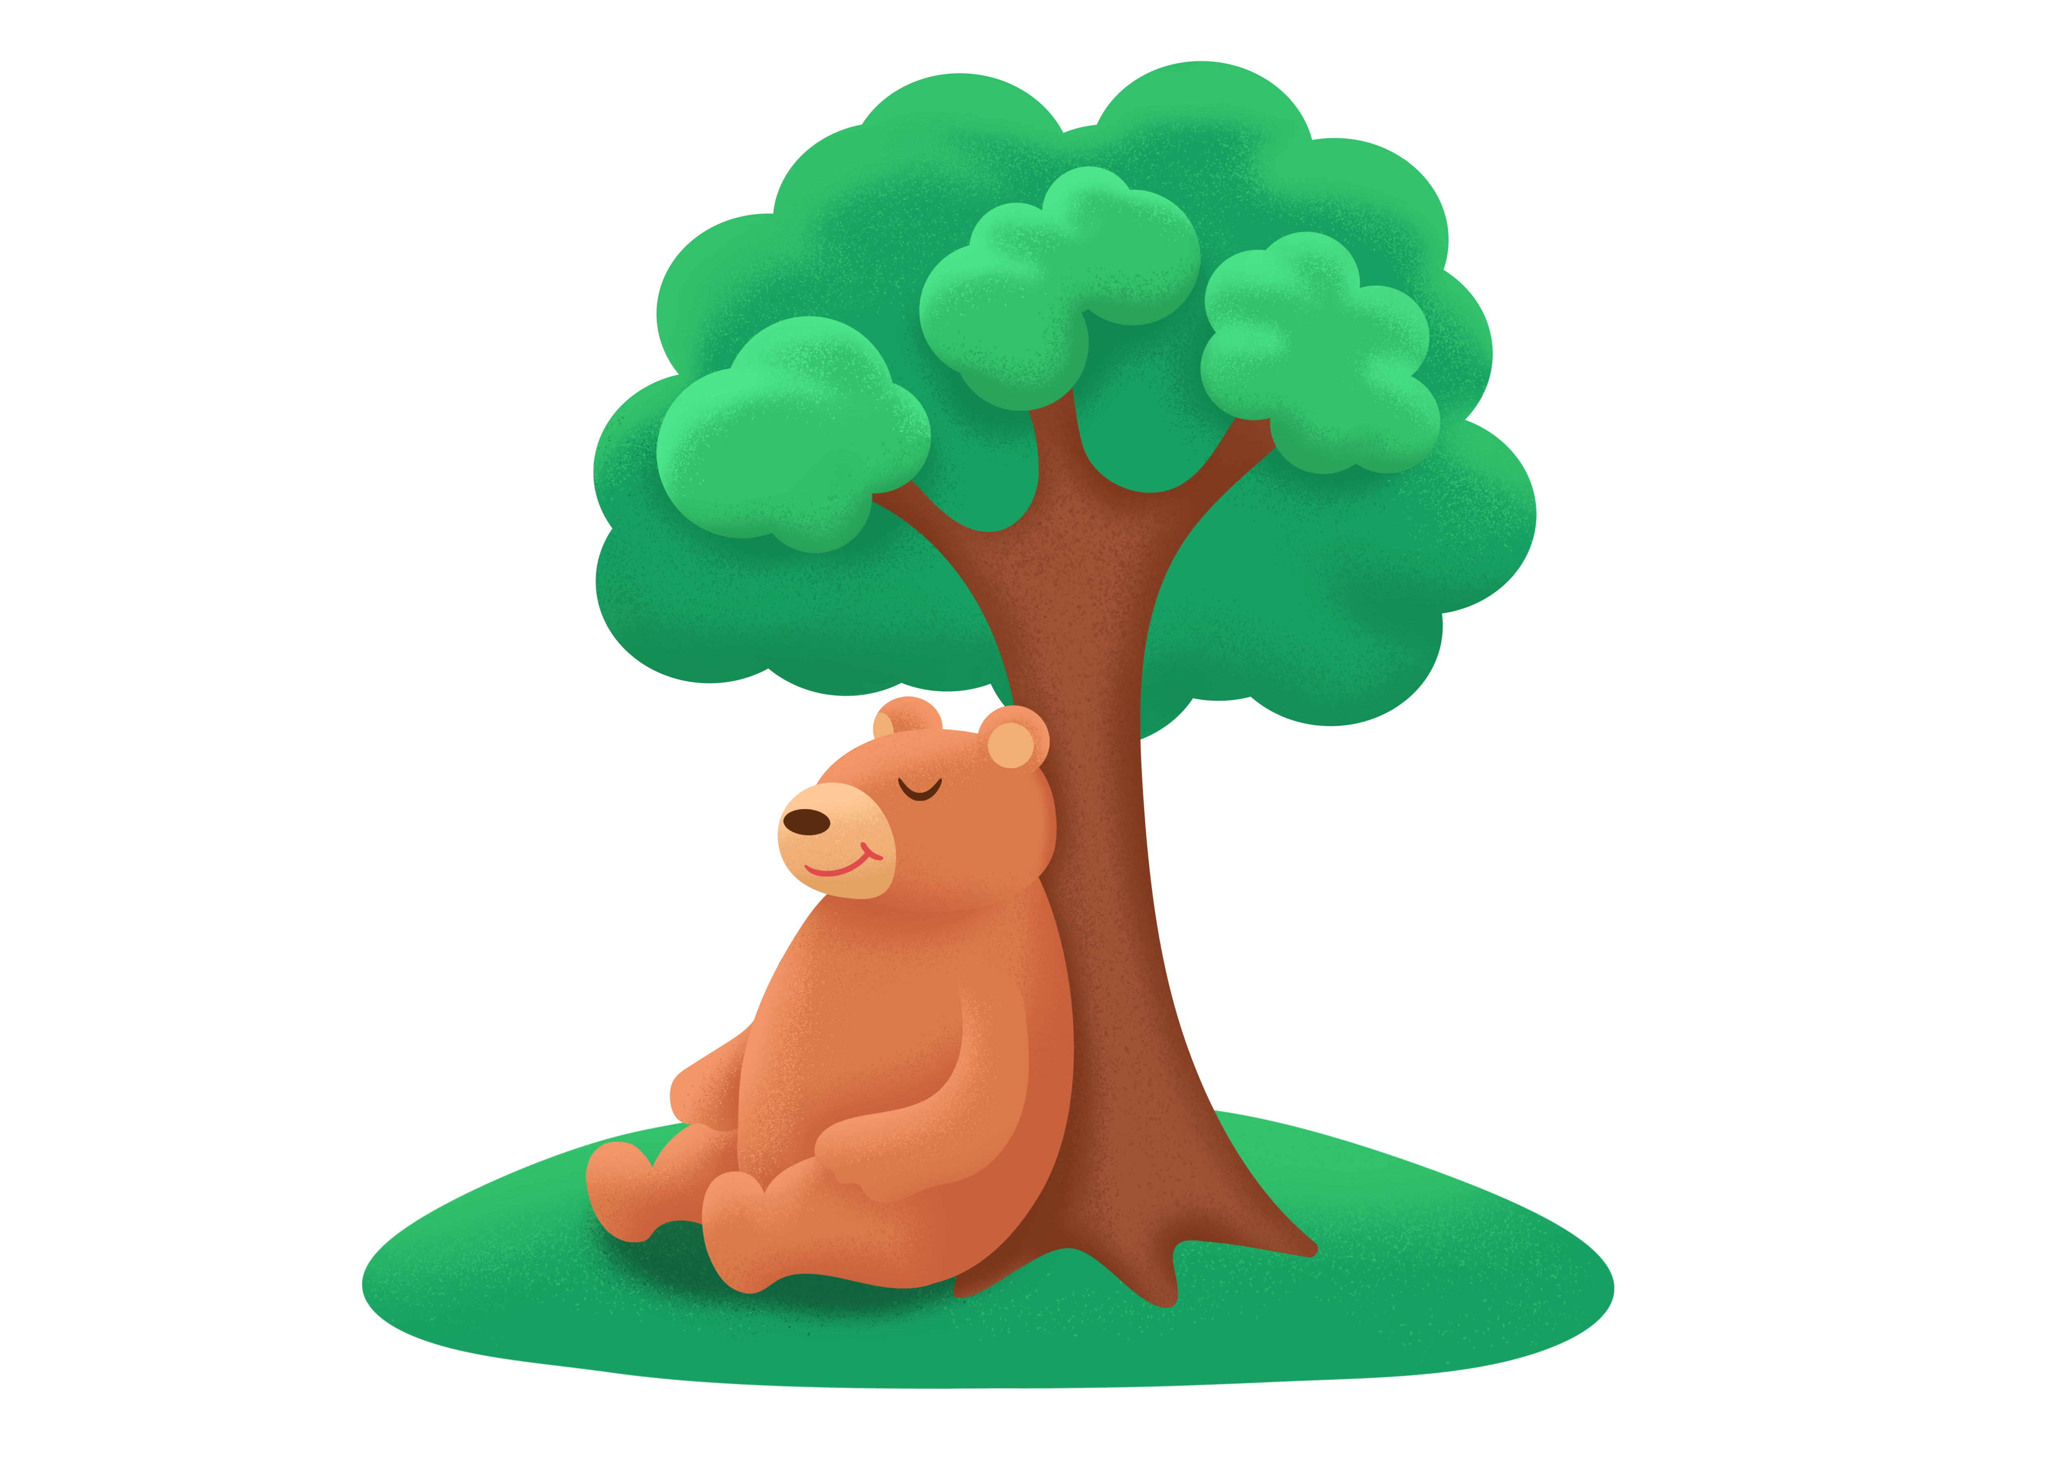

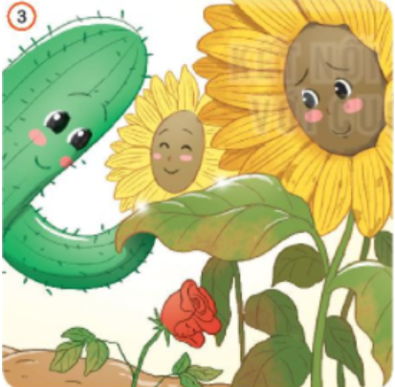
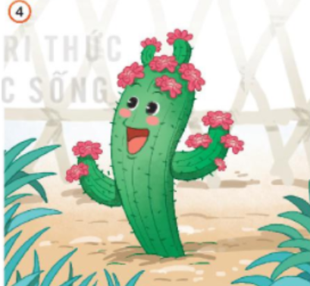
Sự tích loài hoa của mùa hạ
Câu chuyện có thể gồm những nhân vật nào?
Các loài hoa nói gì về cây xương rồng?
Chuyện gì xảy ra khi mùa hè đến?
Nội dung câu chuyện
có thể nói về điều gì?
Theo Truyện cổ tích nước ngoài
Chuyện gì xảy ra khi mùa hè đến?
Xương rồng vui mừng vì điều gì?

Slide 3
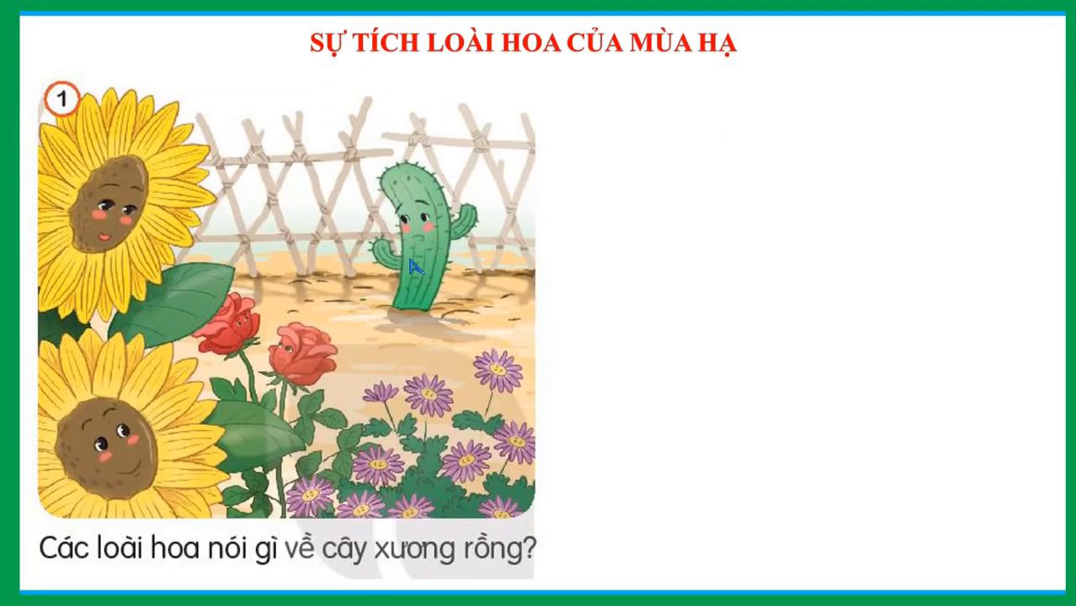

Slide 4

Nói về nội dung
mỗi bức tranh

Slide 5
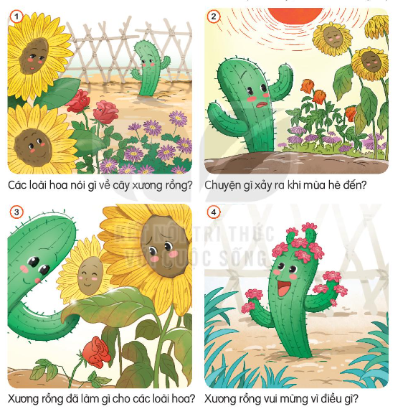
Sự tích loài hoa của mùa hạ
Quan sát tranh
Đọc gợi ý và lời thoại
trong từng tranh
Nói nội dung của
từng tranh
(1 – 2 câu)

Slide 6

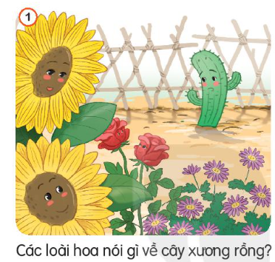
Nói về nội dung mỗi bức tranh
Các loài hoa chê xương rồng thân nhiều gai, xấu xí.

Slide 7
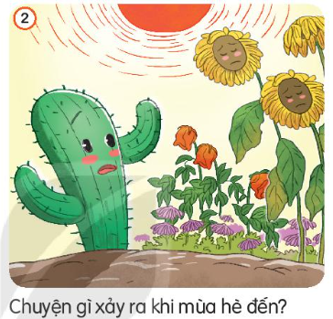
Nói về nội dung mỗi bức tranh
Xương rồng đã cho các loài hoa nước dự trữ của mình để các bạn khỏe lại.

Slide 8
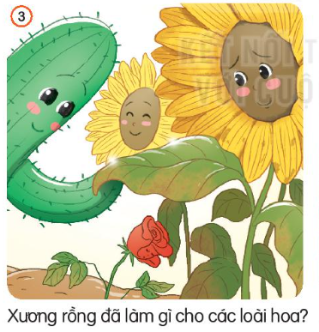
Nói về nội dung mỗi bức tranh
Xương rồng liền truyền nước từ thân mình sang cho các bạn.

Slide 9
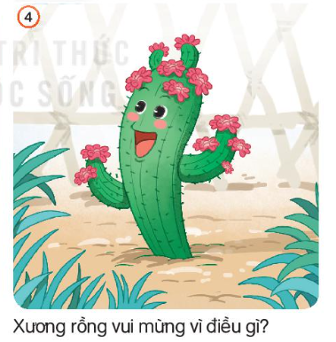
Nói về nội dung mỗi bức tranh
Xương rồng vui mừng vì mình cũng đã nở hoa.

Slide 10
Kể từng đoạn
câu chuyện

Slide 11
Sự tích loài hoa của mùa hạ
Kể trong nhóm theo đoạn
1. Đúng nội dung
2. Sử dụng ánh mắt,
cử chỉ, giọng điệu

Slide 12

Kể nối tiếp từng đoạn trước lớp
1. Đúng nội dung
2. Sử dụng ánh mắt,
cử chỉ, giọng điệu

Slide 13
Sự tích loài hoa của mùa hạ
Kể nối tiếp từng đoạn trước lớp
1. Đúng nội dung
2. Sử dụng ánh mắt,
cử chỉ, giọng điệu

Slide 14

Kể nối tiếp từng đoạn trước lớp
1. Đúng nội dung
2. Sử dụng ánh mắt,
cử chỉ, giọng điệu

Slide 15

Kể nối tiếp từng đoạn trước lớp
1. Đúng nội dung
2. Sử dụng ánh mắt,
cử chỉ, giọng điệu

Slide 16
Kể toàn bộ
câu chuyện

Slide 17

Kể trong nhóm toàn bộ câu chuyện
1. Đúng nội dung
2. Sử dụng ánh mắt,
cử chỉ, giọng điệu

Slide 18


1. Đúng nội dung
2. Sử dụng ánh mắt,
cử chỉ, giọng điệu
Kể trước lớp
toàn bộ
câu chuyện

Slide 19


Theo em, ý nghĩa của câu chuyện là gì?
Em thích nhân vật nào nhất? Vì sao?

Slide 20

Tạm biệt
và hẹn gặp lại!

